Slide 1

Název školy: | ZÁKLADNÍ ŠKOLA PODBOŘANY, HUSOVA 276, OKRES LOUNY
Autor: | Mgr. Lenka Hanušová
Název: | VY_32_INOVACE_1830_UŽITÍ_PYTHAGOROVY_VĚTY_V_PRAXI
Téma: | Užití Pythagorovy věty při řešení úloh z praktického života
Číslo projektu: | CZ.1.07/1.4.00/21. 2975

Slide 2
ANOTACE
Prezentace je určena žákům 8. tříd, přechody snímků v prezentaci jsou kliknutím myši.
Je zaměřena na procvičení řešení úloh z praxe s využitím Pythagorovy věty.
Při výpočtech mohou žáci používat tabulky a kalkulačky.

Slide 3
Datum vytvoření: 11. 11. 2013
Klíčová slova: Pythagorova věta, pravoúhlý trojúhelník, odvěsna, přepona

Slide 4
PYTHAGOROVA VĚTA
Obsah čtverce nad přeponou c pravoúhlého trojúhelníku se rovná součtu čtverců nad jeho odvěsnami a, b.
c² = a² + b²
c²
a²
b²

Slide 5
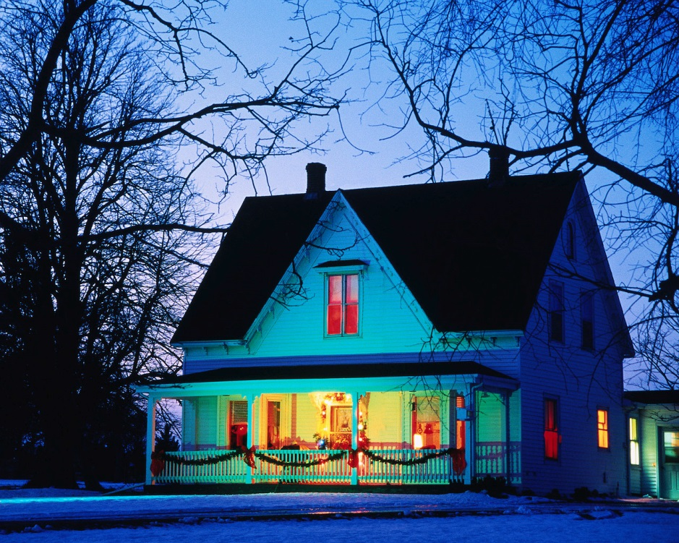
1. úloha
Vypočítej plochu štítu domu ve tvaru rovnoramenného trojúhelníku s rozměry:
z = 7 m, r = 5 m.

Slide 6
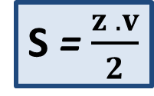
Řešení:
v = ?
r = 5 m
r = 5 m
r = 5 m
S = $\frac{z . v}{2}$
v = ?
v = ?
x
x
z = 7 m
x = 3,5 m

Slide 7
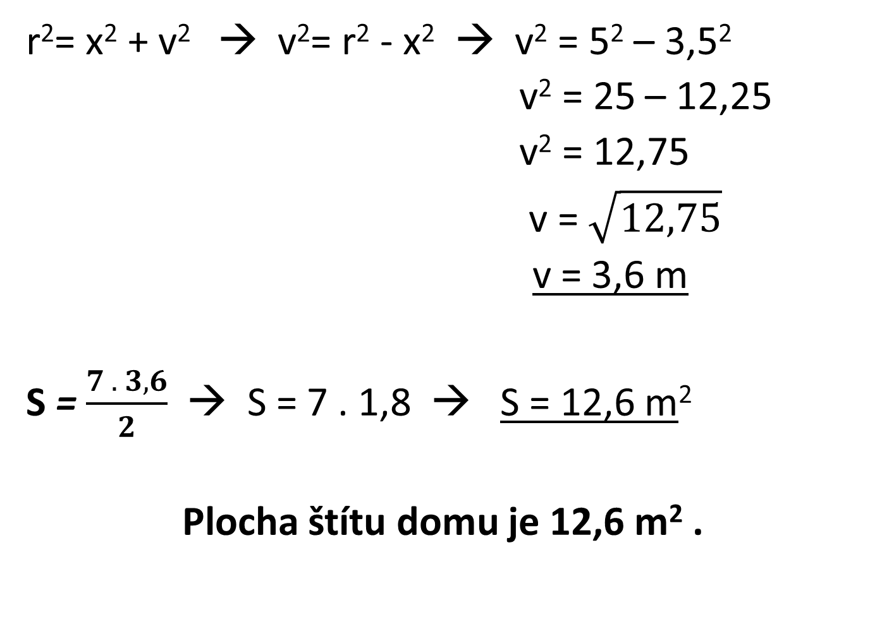
r²= x² + v² → v²= r² - x² → v² = 5² – 3,5²
v² = 25 – 12,25
v² = 12,75
v = $\sqrt{12,75}$
v = 3,6 m
S = $\frac{7 . 3,6}{2}$ → S = 7 . 1,8 → S = 12,6 m²
Plocha štítu domu je 12,6 m² .

Slide 8
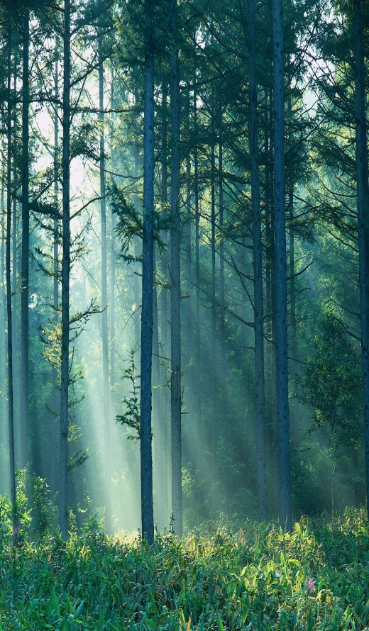
2. úloha
V době vichřice došlo v místním lese
k obrovským polomům. Jeden smrk
se zlomil ve výšce 10 metrů
od země a jeho vrchol dopadl
do vzdálenosti 8 metrů
od hlavního kmene.
Kolik metrů přibližně měřil smrk před vichřicí?

Slide 9
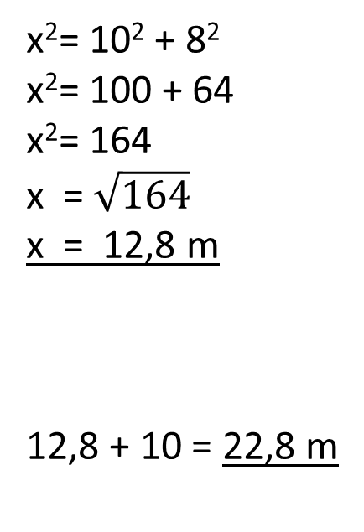
Řešení:
x²= 10² + 8²
x²= 100 + 64
x²= 164
x = $\sqrt{164}$
x = 12,8 m
12,8 + 10 = 22,8 m
x = ?
10 m
8 m
Smrk před vichřicí byl vysoký přibližně 23 metrů.

Slide 10

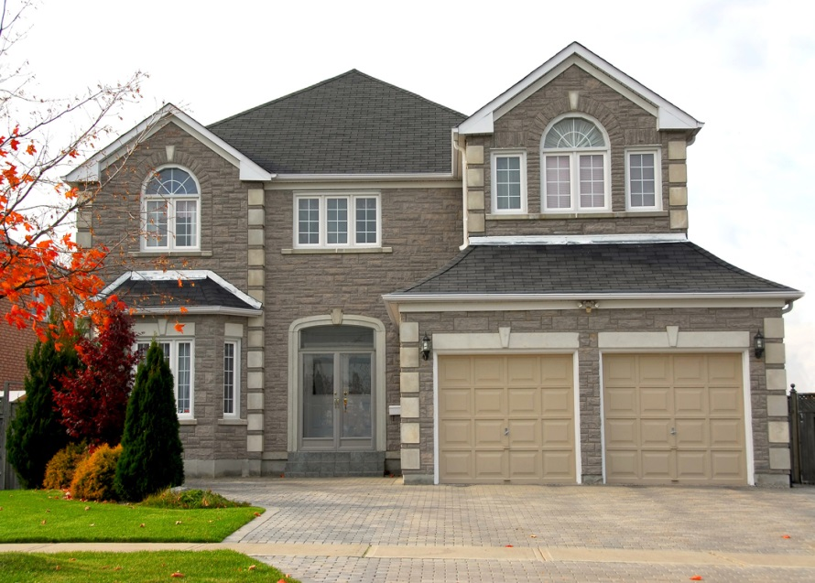
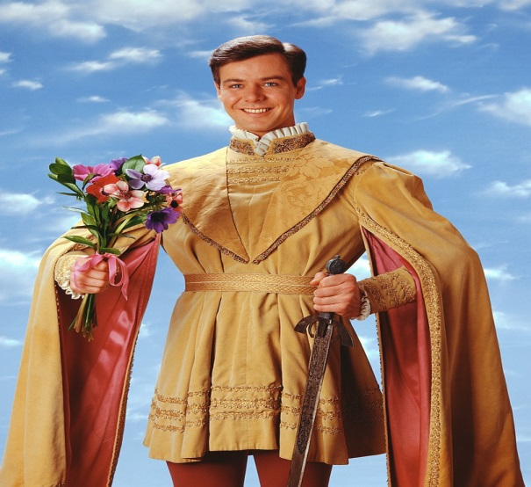
3. úloha:
Novodobý Romeo chce tajně navštívit Julii
na balkoně jejích rodičů. V jaké výšce od země
musí umístit žebřík dlouhý 8,5 metru postavený ve vzdálenosti 2,5 metru ode zdi domu?

Slide 11
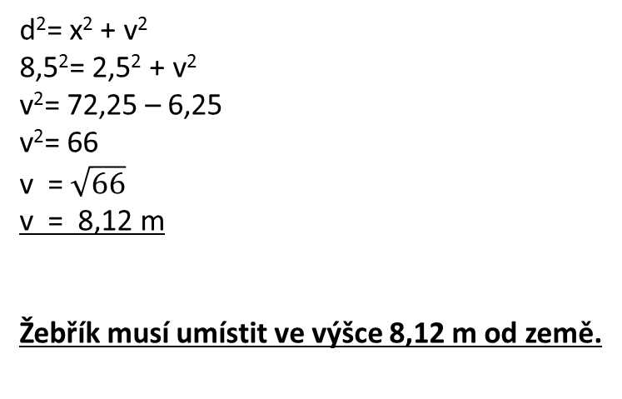
Řešení:
d²= x² + v²
8,5²= 2,5² + v²
v²= 72,25 – 6,25
v²= 66
v = $\sqrt{66}$
v = 8,12 m
Žebřík musí umístit ve výšce 8,12 m od země.
d = 8,5 m
v = ?
x = 2,5 m

Slide 12
POUŽITÉ ZDROJE
Program Microsoft Office 2010, Klipart

